Slide 1
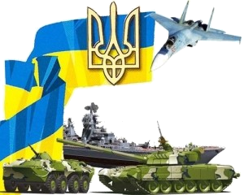

Стройова підготовка
Загальні положення Стройового статуту Збройних Сил України

Slide 2
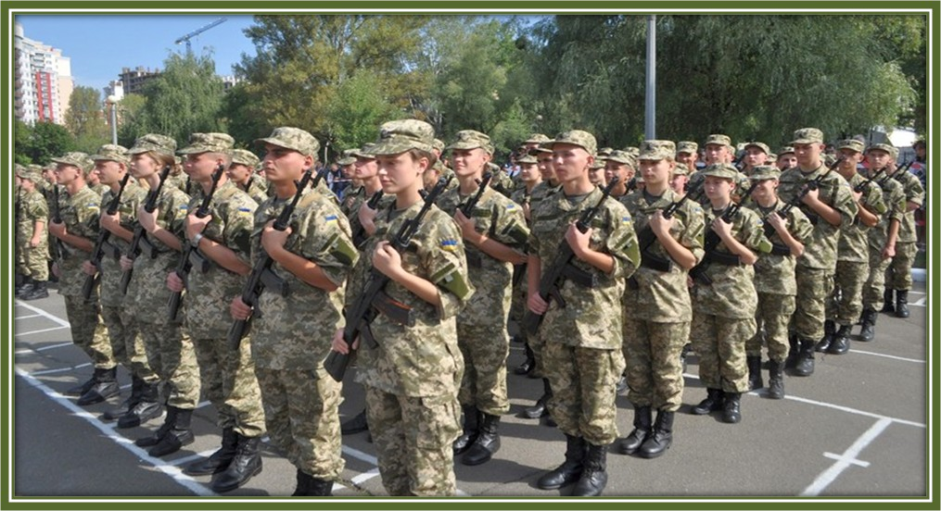
Строї та їх елементи
Стрій - визначене стройовим статутом розміщення військовослужбовців, підрозділів і частин для спільних дій у пішому порядку та на машинах.

Slide 3
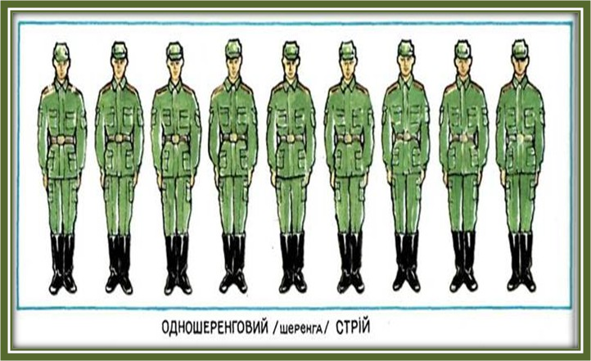
Шеренга – стрій, у якому військовослужбовці розміщенні один біля одного на одній лінії згідно з визначеними інтервалами.
Фронт строю – бік строю, в який військовослужбовці розміщенні обличчям, а машини – лобовою частиною.
Тил строю – сторона, протилежна фронту.

Slide 4
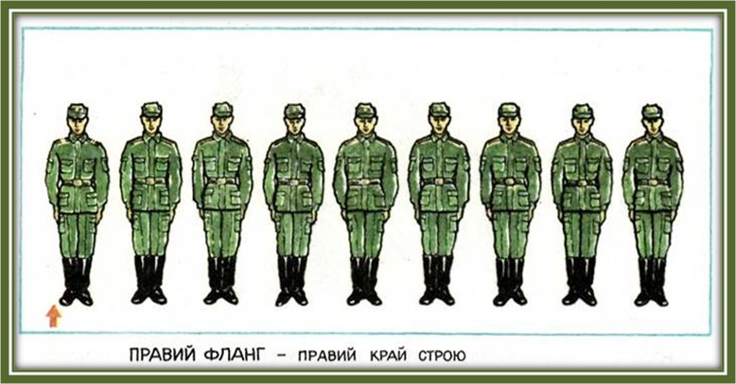
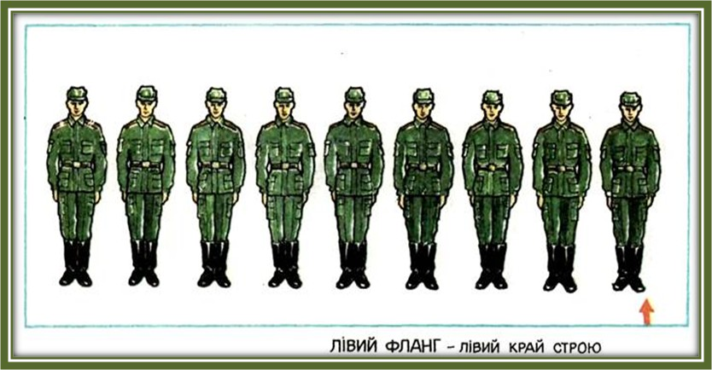
Фланг строю – край строю, правий або лівий.

Slide 5
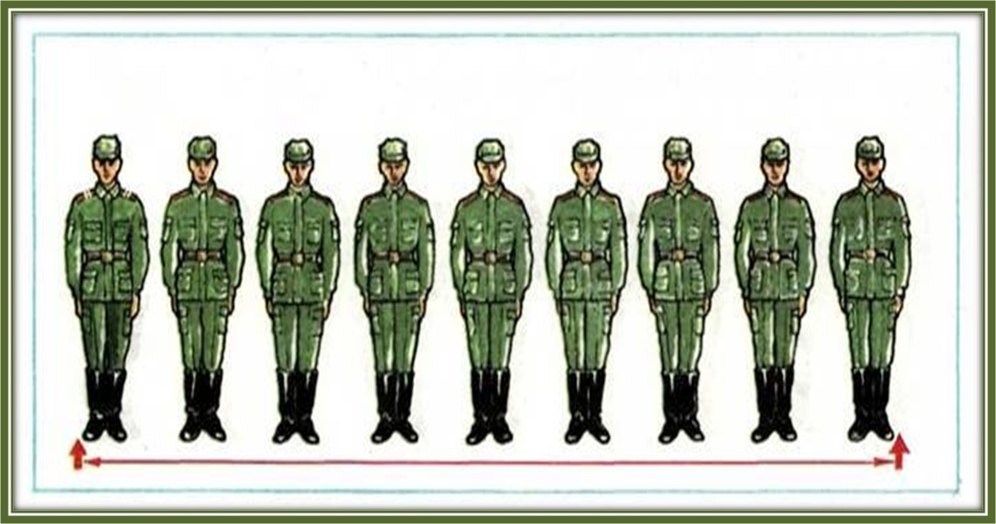
Ширина строю - відстань між флангами.

Slide 6
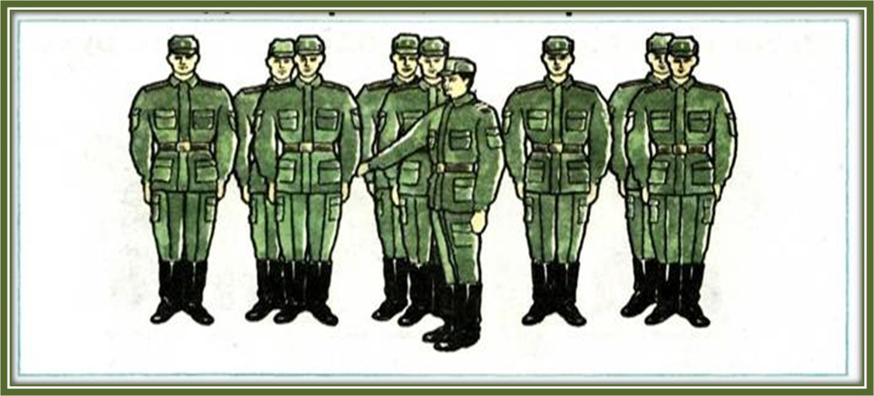
Двошеренговий стрій – розміщення військовослужбовців однієї шеренги за військовослужбовцями іншої шеренги на відстані одного кроку.
Ряд – два військовослужбовці, які стоять у двошеренговому строю один за одним

Slide 7
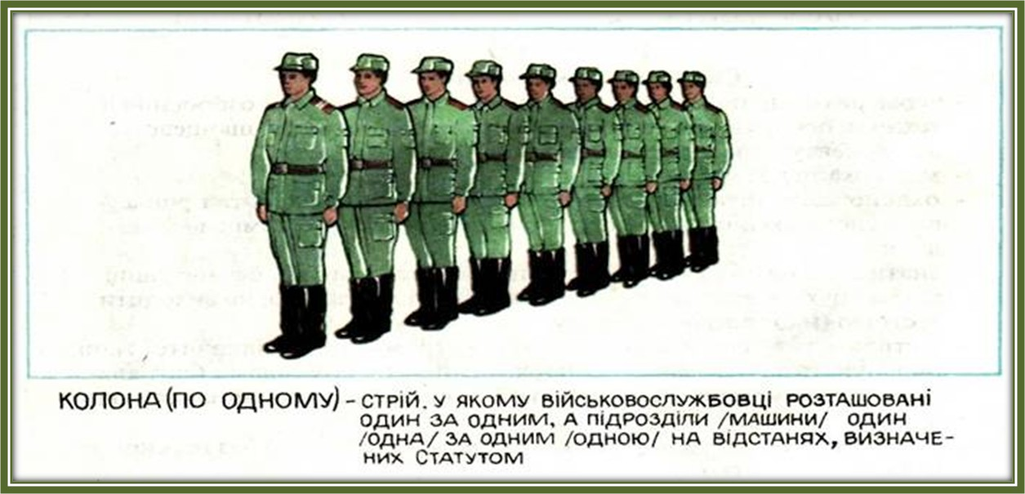
Колона – стрій, у якому військовослужбовці і підрозділи розташовані один за одним.

Slide 8
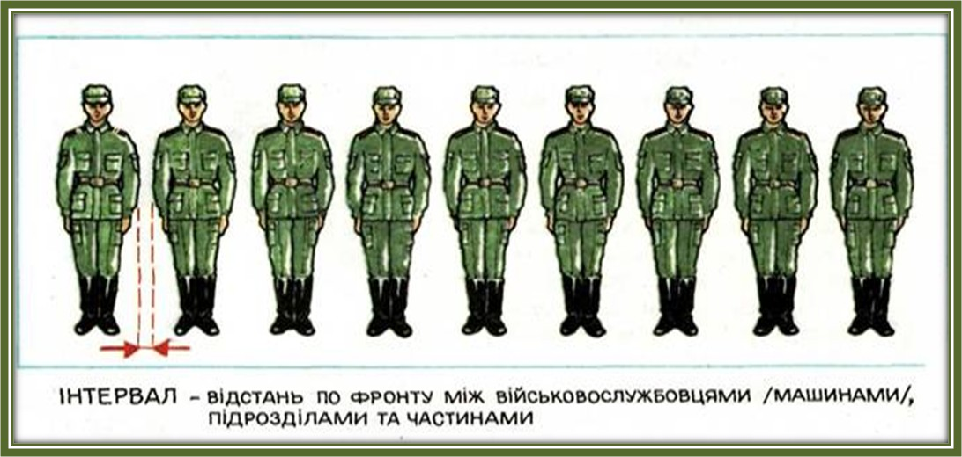
Інтервал – відстань по фронту між військовослужбовцями, машинами, підрозділами, частинами.

Slide 9
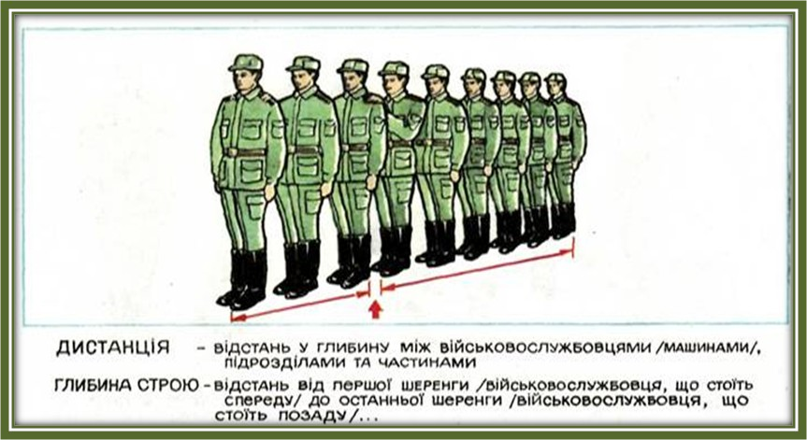
Дистанція – відстань у глибину між військовослужбовцями, машинами, підрозділами, частинами.
Глибина строю – відстань від першої шеренги (від військовослужбовця, який стоїть попереду) до останньої шеренги (військовослужбовця, який стоїть позаду).

Slide 10
Обов’язки військовослужбовців перед шикуванням і в строю. Військовослужбовець зобов’язаний:
Перевіряти справність своєї зброї, закріплених за ним озброєння, боєприпасів, особистих засобів захисту, шанцевого інструменту, обмундирування і спорядження. Мати коротку охайну зачіску. Охайно заправляти обмундирування, правильно надівати і припасовувати спорядження, допомогти товаришеві усунути помічені недоліки. Знати своє місце в строю, ставати до строю швидко, без метушні.
Під час руху зберігати рівняння, інтервал і дистанцію, не виходити зі строю без дозволу.
В строю без дозволу не розмовляти, дотримуватися цілковитої тиші, пильнувати за наказами і командами свого командира, виконувати їх швидко і точно. Передавати накази, команди без перекручень, гучно й чітко.

Slide 11
